Slide 1
ল
স্বাগতম

Slide 2
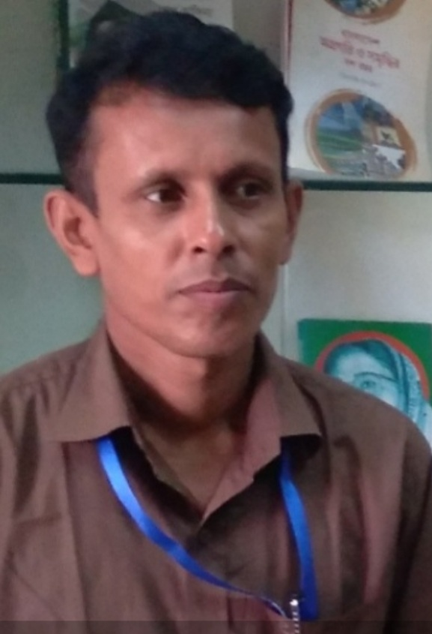
শিক্ষক পরিচিতি
মোঃ টিপু সুলতান
সহঃশিক্ষক
ইসলামাবাদ দাখিল মাদ্রাসা,নড়াইল।

Slide 3
পাঠ পরিচিতি
শ্রেণিঃনবম
বিষয়ঃগণিত
অধ্যায়ঃ১
বাস্তব সঃখ্যা

Slide 5
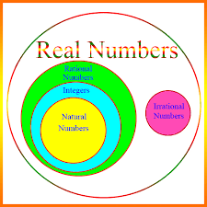
একক কাজ

Slide 6
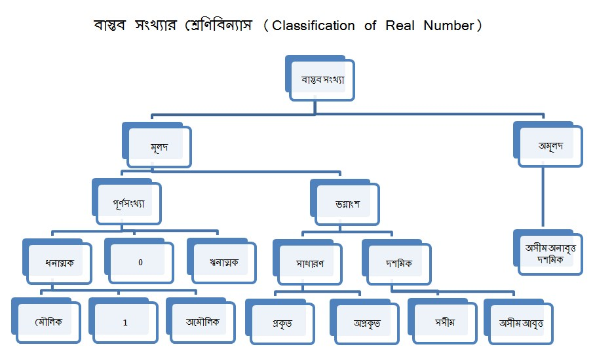
জোড়ায় কাজ

Slide 7
দলীয় কাজ

Slide 8
মূল্যায়ন
১।পূর্ণ সংখ্যা কাকে বলে?
২।মূলদ সংখ্যা কাকে বলে?
৩।ভগ্নাংশ কত প্রকার?

Slide 9
বাড়ির কাজ
১।প্রমাণ কর, বিজোড় সংখ্যার বর্গ একটি বিজোড় সংখ্যা।

Slide 10
ধন্যবাদ

